Slide 1
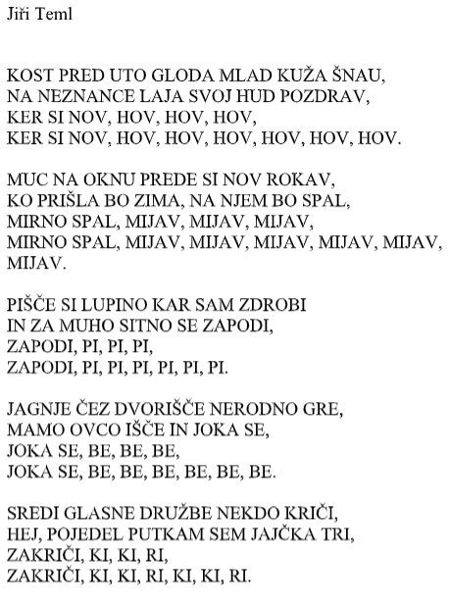
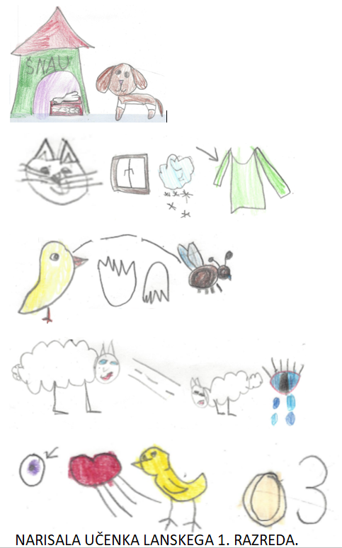

NA NAŠEM DVORIŠČU
POSLUŠAJ PESMICO. ČE TI JE VŠEČ, LAHKO ZRAVEN ZAPOJEŠ.

